Slide 1
PYTANIE PROJEKTU
Kiedy model powinien powiedzieć „nie wiem”?
Klasyfikacja tweetów katastroficznych z kalibracją pewności, analizą błędów i mechanizmem odrzucania predykcji.
Teza: dobry wynik accuracy nie wystarcza, jeśli confidence modelu nie zachowuje się jak prawdopodobieństwo.
Na prezentacji pokazujemy nie tylko kto ma najlepsze F1, ale czy modelowi wolno ufać, kiedy mówi: „jestem prawie pewny”.
7 613
5
0.015
416 s
tweetów z etykietą
rodzin modeli
najniższe ECE
DistilBERT 5 epok
Kaggle Disaster Tweets
TF-IDF, MLP, Transformer
Naive Bayes + isotonic
MPS, batch size 8
Tweet
>
Model
>
Kalibracja
>
Decyzja
krótki tekst + keyword
prawdopodobieństwo katastrofy
confidence bliżej realnej poprawności
odpowiedz albo zwróć „nie wiem”
Projekt PSI | Disaster Tweets | kalibracja i niepewność modelu
01

Slide 2
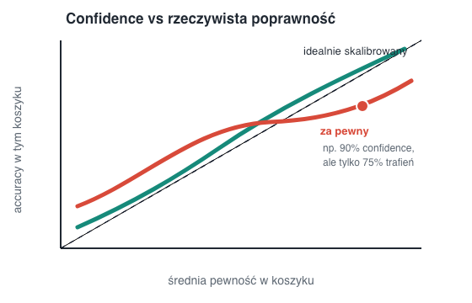
SENS KALIBRACJI
Accuracy nie mówi, czy 90% pewności znaczy 90% poprawności.
Kalibracja sprawdza jakość prawdopodobieństw. To inne pytanie niż sama klasyfikacja 0/1.
Confidence
Maksymalne prawdopodobieństwo klasy po modelu, np. max(P(disaster), P(not disaster)).
Reliability diagram
Dzielimy predykcje na koszyki pewności i porównujemy średnią pewność ze średnią poprawnością.
ECE
Expected Calibration Error: średnia ważona odległość między confidence i accuracy w koszykach.
Na prezentacji: „model może mieć dobrą accuracy, ale nadal dawać zbyt ostre prawdopodobieństwa, więc źle nadaje się do decyzji z progiem”.
Wymaganie projektu: diagnoza confidence vs correctness, reliability diagram, ECE
02

Slide 3
PIPELINE
Uczenie, kalibracja i test są rozdzielone, żeby nie oszukiwać ECE.
Kalibrator uczy się na osobnym zbiorze calibration, a finalne metryki liczymy dopiero na test.
4 568
1 522
1 523
43.0%
train
calibration
test
disaster
uczenie modeli
temperature/isotonic/conformal
finalna ocena
3271 / 7613 tweetów
1. Tekst
2. Modele
3. Kalibracja
4. Niepewność
5. Decyzja
>
>
>
>
text + keyword, bez ręcznego czyszczenia etykiet testowych
TF-IDF + LR/NB/SVM, MLP na embeddingach, DistilBERT
temperature scaling, isotonic, label smoothing, ensemble
ECE, reliability, high-confidence errors, reject option
odpowiedź lub „nie wiem”; dodatkowo conformal sets
Moc obliczeniowa: klasyczne modele uruchamiają się lekko na CPU. DistilBERT 5 epok na MPS trwał ok. 416 sekund; Llama-3-8B byłby dużo cięższy do pełnego fine-tuningu i raczej wymagałby chmury albo LoRA/quantization.
Dane: nlp-getting-started/train.csv | split stratified 60/20/20
03

Slide 4
WYNIKI BAZOWE
Baseline jest sensowny, ale ECE ujawnia różnice niewidoczne w F1.
Logistic Regression i Naive Bayes są zaskakująco dobrze skalibrowane; MLP, SVM i surowy DistilBERT mają wyraźniejszy problem pewności.
model / metoda
accuracy
F1
ECE
wniosek
Najważniejszy punkt
LogReg TF-IDF / raw
.803
.759
.0246
silny, prosty baseline
Nie każda kalibracja musi dramatycznie poprawiać ECE. Jeśli baseline jest już dobrze skalibrowany, zysk może być mały.
SVM TF-IDF / raw margin
.808
.765
.0820
F1 dobre, ale pewność słaba
MLP embeddings / raw
.734
.729
.1654
największa nadpewność
ECE przed kalibracją
Naive Bayes / raw
.798
.731
.0156
baseline już bardzo kalibrowany
MLP
.165
DistilBERT 5ep / raw
.832
.782
.1127
najlepsza klasyfikacja, ale surowe ECE wysokie
DistilBERT
.113
SVM
.082
LogReg
.025
Naive Bayes
.016
reports/model_comparison.md oraz reports_transformers/distilbert_5epochs/model_comparison.md
04

Slide 5
KALIBRACJA
Różne metody poprawiają różne typy błędnej pewności.
Dlatego porównujemy kilka metod, a nie zakładamy, że jedna kalibracja zawsze wygrywa.
Temperature Scaling
Isotonic Regression
Label smoothing / Ensemble
Uczy jeden parametr T na logits. T > 1 zmiękcza prawdopodobieństwa: klasy zwykle się nie zmieniają, ale confidence spada tam, gdzie model był zbyt pewny.
Uczy monotoniczną funkcję mapującą score na prawdopodobieństwo. Jest elastyczna, więc potrafi poprawić ECE mocniej, ale wymaga danych kalibracyjnych.
Label smoothing zmniejsza pewność podczas treningu. Ensemble uśrednia predykcje, przez co redukuje wariancję i zbyt ostre decyzje pojedynczego modelu.
Najmocniejsze poprawy ECE
MLP raw
.165
Dlaczego baseline ECE bywa podobne?
MLP + temperature
.017
SVM raw
.082
Bo niektóre modele, np. Naive Bayes lub Logistic Regression, na tym podziale już produkują sensowne prawdopodobieństwa. Kalibracja nie jest magią: najbardziej pomaga tam, gdzie model jest nadpewny.
SVM + isotonic
.026
DistilBERT raw
.113
DistilBERT + isotonic
.025
Metody: temperature scaling, isotonic regression, label smoothing, bootstrap ensemble
05

Slide 6
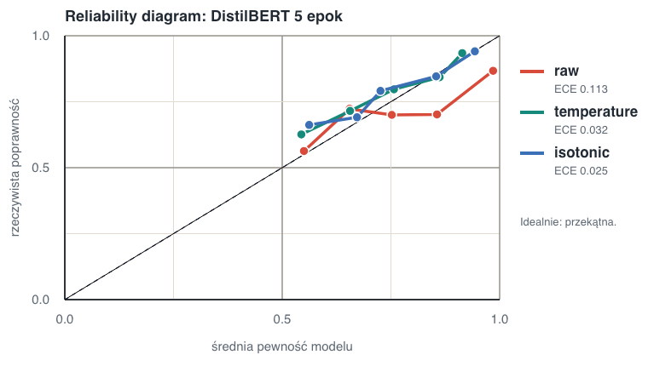
RELIABILITY
DistilBERT po 5 epokach klasyfikuje dobrze, ale surowa pewność jest za ostra.
Kalibracja nie musi poprawiać accuracy, żeby poprawić użyteczność prawdopodobieństw.
Surowy model
W koszyku 0.9-1.0 ma średnią pewność 0.985, ale poprawność 0.867. To klasyczna nadpewność.
Temperature scaling
T = 2.6303 obniża ostrość predykcji i zbija ECE z 0.1127 do 0.0320 bez zmiany klas przy progu 0.5.
Isotonic
Najniższe ECE w DistilBERT 5ep: 0.0252 oraz najlepszy log-loss: 0.4168.
reports_transformers/distilbert_5epochs/reliability_bins.csv
06

Slide 7
MACIERZ POMYŁEK
Kalibracja zmienia koszt błędów: mniej false positives, trochę więcej false negatives.
Dla aplikacji alarmowej to ważniejsza informacja niż sama accuracy.
DistilBERT raw
DistilBERT + isotonic
FP spadają
pred: 0
pred: 1
pred: 0
pred: 1
62 -> 56: mniej tweetów niekatastroficznych oznaczonych jako katastrofa.
true: 0
TN
FP
true: 0
TN
FP
807
62
813
56
FN
TP
FN
TP
FN rosną
true: 1
true: 1
194 -> 200: model trochę częściej przepuszcza prawdziwą katastrofę.
194
460
200
454
Prezentacyjny wniosek
Wybór metody zależy od kosztu FP vs FN, a nie tylko od jednej metryki.
Accuracy pozostaje 0.8319 w obu wariantach, ale rozkład błędów i wiarygodność prawdopodobieństw nie są takie same.
reports_transformers/distilbert_5epochs/metrics_summary.csv
07

Slide 8
BŁĘDY WYSOKIEJ PEWNOŚCI
Najtrudniejsze błędy są semantyczne: model myli katastrofę, metaforę, link i kontekst polityczny.
To jest dobra część prezentacji, bo pokazuje, że projekt nie kończy się na tabelce z metrykami.
Raw DistilBERT: high-confidence errors
Przykłady do omówienia
inne false negative
65
real event underrecognized
58
false positive: entertainment
news / policy context
19
„Sassy city girl ... stranded in Smoky Mountain snowstorm” | keyword: snowstorm | confidence raw: 0.998
figurative disaster
6
short / low context
5
false positive: false alarm
„DISASTER AVERTED: Police kill gunman with hoax device at cinema” | keyword: disaster | confidence raw: 0.998
missed event terms
5
false negative: figurative/ambiguous
„gasped at the cake ‘mudslide’ incident...” | true=1, pred=0 | confidence raw: 0.999
Po kalibracji confidence tych błędów zwykle spada, ale semantyczne pomyłki nie znikają automatycznie.
reports_transformers/distilbert_5epochs/error_category_summary.csv oraz error_examples.md
08

Slide 9
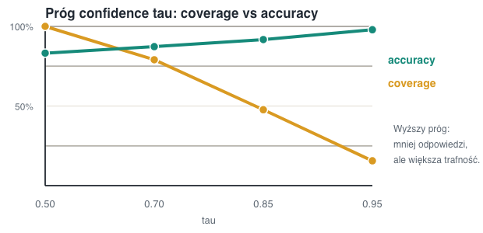
NIE WIEM
Próg confidence zamienia model w system, który może odmówić odpowiedzi.
To nie poprawia wszystkich predykcji; poprawia jakość tych, na które system decyduje się odpowiedzieć.
tau = 0.70
coverage 79.1%, rejected 319, selective accuracy 87.3%
tau = 0.85
coverage 47.7%, rejected 797, selective accuracy 91.7%
Conformal prediction
Dla LogReg przy alpha=0.10: empirical coverage 91.7%, singleton rate 67.2%, ambiguous rate 32.8%. Zamiast jednej klasy można zwrócić zbiór {0,1}.
Reguła: jeśli confidence >= tau, odpowiadamy; inaczej zwracamy „nie wiem”.
reports_transformers/distilbert_5epochs/rejection_curves.csv oraz reports/conformal_prediction.csv
09

Slide 10
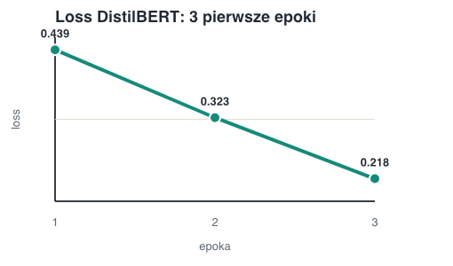
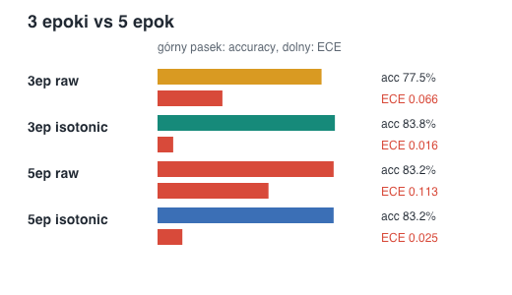
TRANSFORMER
DistilBERT poprawił klasyfikację, ale więcej epok nie rozwiązuje kalibracji.
Loss spadał szybko, natomiast jakość confidence nadal wymagała temperature scaling albo isotonic regression.
Co zrobiliśmy
Wniosek
Uruchomiliśmy DistilBERT-base-uncased lokalnie na MPS. Wariant 5 epok trwał ok. 416 s przy batch size 8.
5 epok poprawiło raw accuracy względem 3 epok, ale najlepsze ECE w porównaniu nadal pochodziło z kalibracji, nie z samego wydłużenia treningu.
reports_transformers/distilbert oraz reports_transformers/distilbert_5epochs
10

Slide 11
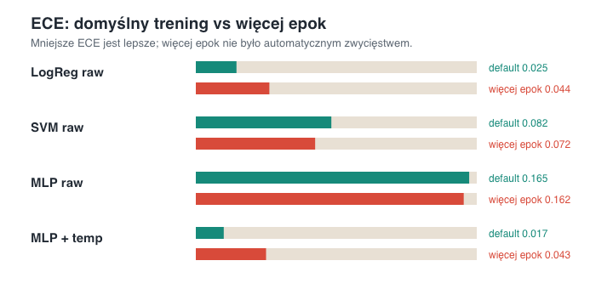
WIĘCEJ EPOK
Dłuższy trening klasycznych modeli nie dał jednoznacznie lepszego projektu.
Sprawdziliśmy więcej epok dla MLP i dłuższe ustawienia eksperymentu, ale końcowa decyzja zależała od F1 oraz ECE.
LogReg
Accuracy wzrosło 0.803 -> 0.806, ale F1 spadło 0.759 -> 0.754 i ECE wzrosło 0.025 -> 0.045.
MLP
Accuracy wzrosło 0.734 -> 0.769, ale MLP nadal miał bardzo wysokie raw ECE ok. 0.162.
Decyzja
Nie zmieniałem domyślnych ustawień klasyków tylko po to, żeby mieć więcej epok.
reports_more_epochs/model_comparison.md
11

Slide 12
MLP NA EMBEDDINGACH
MLP został dodany jako środek między prostym TF-IDF a transformerem.
To ważne, bo pokazał największą różnicę między jakością klasyfikacji i jakością confidence.
Tekst
>
Embedding
>
MLP
>
Prawdopodobieństwo
tweet + keyword
wektor znaczenia tekstu
warstwa nieliniowa + dropout
P(disaster) i confidence
MLP: ECE przed i po kalibracji
Dlaczego to jest ciekawe
raw
.165
Accuracy MLP raw wyniosło 0.734, ale ECE aż 0.165. Po temperature scaling accuracy się nie zmieniło, a ECE spadło do 0.017.
temperature scaling
.017
isotonic regression
.026
Wniosek prezentacyjny
Kalibracja może poprawić wiarygodność prawdopodobieństw bez poprawy klasy 0/1.
src/disaster_uncertainty/modeling.py oraz reports/metrics_summary.csv
12

Slide 13
ARTEFAKTY
Kod generuje nie tylko jeden wynik, ale pełny pakiet do analizy modelu.
To jest praktyczna część projektu: każdy wykres i tabela ma swoje źródło w pliku CSV/Markdown.
metrics_summary.csv
reliability_bins.csv
rejection_curves.csv
error_analysis.csv
accuracy, precision, recall, F1, log-loss, Brier, ECE, TP/TN/FP/FN
>
koszyki confidence do reliability diagram i ECE
>
coverage, rejected, answered, selective accuracy dla progów
>
kategorie błędów, high-confidence errors i przykłady tweetów
Wykresy
Porównania
Prezentacja
Dla każdej rodziny modelu zapisaliśmy oddzielnie: reliability, rejection, threshold tradeoff, confusion matrix i error categories.
Osobno powstały raporty dla klasyków, większej liczby epok i DistilBERT. To pozwala uzasadnić, dlaczego nie wybieramy wyniku tylko z jednego przebiegu.
Do slajdów wyciągamy najważniejsze wykresy i liczby, ale pełna ścieżka reprodukcji zostaje w folderach reports.
Najważniejsze: raporty nie są demo; to źródło dowodów dla prezentacji i oceny projektu.
reports/, reports_more_epochs/, reports_transformers/
13

Slide 14
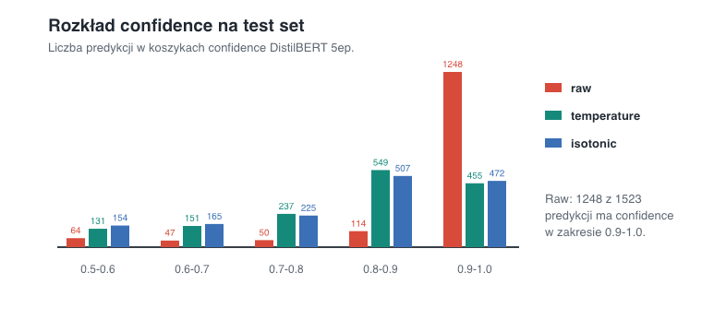
DLACZEGO REJECTION PLOTS BYWAJĄ PŁASKIE?
Jeżeli confidence jest bardzo skupione przy 1.0, niskie progi prawie nic nie odrzucają.
Wtedy wykres zaczyna się zmieniać dopiero przy wysokim tau, np. 0.85 albo 0.90.
Raw DistilBERT
Większość odpowiedzi jest ekstremalnie pewna, więc threshold 0.55-0.75 odrzuca niewiele przykładów.
Po kalibracji
Temperature scaling rozkłada confidence szerzej. Rejection curve robi się bardziej informacyjny.
Po co ten wykres?
Pokazuje kompromis coverage vs trafność odpowiedzi.
reports_transformers/distilbert_5epochs/reliability_bins.csv
14

Slide 15
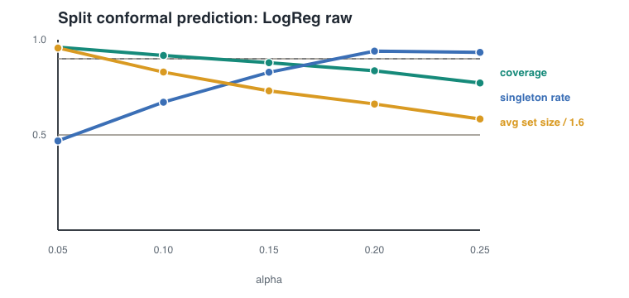
CONFORMAL PREDICTION
Conformal prediction daje formalną wersję „nie wiem”: zwraca zbiór klas zamiast jednej klasy.
Dla mniejszego alpha model ma większe pokrycie, ale częściej zwraca niejednoznaczny zbiór {0,1}.
alpha = 0.10
Target coverage 90%, empirical coverage 91.7%. Singleton rate 67.2%, ambiguous rate 32.8%.
Jak czytać
Jeżeli zbiór predykcji ma jedną klasę, model odpowiada. Jeżeli ma {0,1}, mówimy: przypadek niejednoznaczny.
Różnica
Conformal kontroluje coverage, a zwykły reject threshold kontroluje confidence.
reports/conformal_prediction.csv
15

Slide 16
WARUNKI PROJEKTU
Projekt spełnia wymagania techniczne i analityczne.
Poniżej jest checklista tego, co zostało zaimplementowane i gdzie jest widoczne w wynikach; prezentacja porządkuje te dowody.
Dataset Kaggle Disaster Tweets
nlp-getting-started/train.csv, split 4568/1522/1523
TAK
Co najmniej jeden sensowny model
LR/NB/SVM TF-IDF, MLP embeddings, DistilBERT
TAK
Metryki baseline
accuracy, precision, recall, F1, confusion matrix
TAK
Confidence vs correctness
reliability_bins.csv, reliability diagrams, ECE
TAK
2-3 metody kalibracji/uncertainty
temperature scaling, isotonic regression, label smoothing, bootstrap ensemble
TAK
High-confidence wrong predictions
high_confidence_errors.csv + error_examples.md
TAK
Mechanizm „nie wiem”
rejection_curves.csv: tau, coverage, rejected, selective accuracy
TAK
Ambitne rozszerzenie
split conformal prediction w reports/conformal_prediction.csv
TAK
projekt_2_model_calib_and_uncert.pdf | lokalny kod i raporty
16

Slide 17
URUCHAMIANIE
Klasyczne modele są lekkie, transformer jest głównym kosztem obliczeniowym.
Do prezentacji warto powiedzieć, że pełny DistilBERT działa lokalnie, ale Llama-3-8B do fine-tuningu byłby osobnym, ciężkim wariantem.
Eksperyment klasyczny
CPU wystarczy
python run_experiment.py \
--train-csv nlp-getting-started/train.csv \
--output-dir reports
TF-IDF + klasyczne modele i MLP na tym datasie nie wymagają dużej mocy. To jest część szybka i odtwarzalna.
Transformer
DistilBERT 5 epok
DistilBERT 5 epok: ok. 416 sekund na MPS. Bez GPU/MPS będzie wolniej, ale nadal jest to mały transformer.
.venv-transformers/bin/python run_transformer_experiment.py \
--train-csv nlp-getting-started/train.csv \
--model-name distilbert-base-uncased \
--output-dir reports_transformers/distilbert_5epochs \
--epochs 5 --batch-size 8 --local-files-only
Llama-3-8B
Pełny fine-tuning 8B nie pasuje do tego samego budżetu lokalnego. Sensowniejszy byłby LoRA/QLoRA albo użycie gotowych embeddings.
README.md, requirements.txt, requirements-transformers.txt
17

Slide 18
WNIOSKI
Najlepszy projektowy wynik to procedura decyzyjna, nie tylko jeden model.
Model ma zwracać klasę wtedy, gdy jego skalibrowana pewność jest wystarczająca dla kosztu błędu.
0.832
0.015
0.917
0.873
accuracy
najniższe ECE
coverage
selective acc
DistilBERT 5 epok
Naive Bayes + isotonic
conformal alpha=0.10
tau=0.70, isotonic
Co powiedzieć o wynikach
Co wyróżnia projekt
Kiedy mówić „nie wiem”
ECE bliskie baseline'u nie jest błędem. To oznacza, że część modeli była już nieźle skalibrowana; najważniejsze zyski widać dla MLP, SVM i DistilBERT.
Są modele klasyczne i transformer, kilka metod kalibracji, macierze TP/TN/FP/FN, analiza high-confidence errors oraz prosty conformal prediction.
Gdy koszt pomyłki jest większy niż koszt odrzucenia. Próg tau trzeba dobrać do wymaganej coverage i selective accuracy.
Finalna rekomendacja: DistilBERT 5 epok + kalibracja isotonic/temperature; próg „nie wiem” wybierany według kosztu błędu.
Podsumowanie projektu: modele, kalibracja, odrzucanie, conformal prediction
18

